Slide 1
Notes:
1

Slide 2
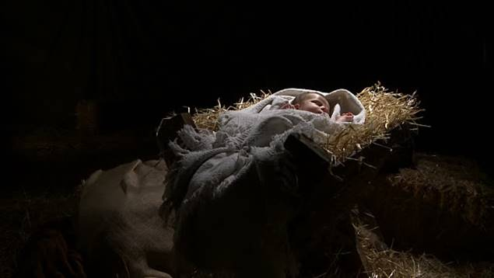
Notes:
2

Slide 3
Notes:
3

Slide 4
Hier breng ik Davids huis tot aanzien,
hier ontsteek ik een lamp voor mijn gezalfde.
Zijn vijanden bekleed ik met schande,
maar op zijn hoofd schittert een kroon.
Notes:
4

Slide 5
1. De plaats van God
Notes:
5

Slide 6
1. De plaats van God
2. De mens van God
Notes:
6

Slide 7
Hier breng ik Davids huis tot aanzien,
hier ontsteek ik een lamp voor mijn gezalfde.
Zijn vijanden bekleed ik met schande,
maar op zijn hoofd schittert een kroon.
Notes:
7

Slide 8
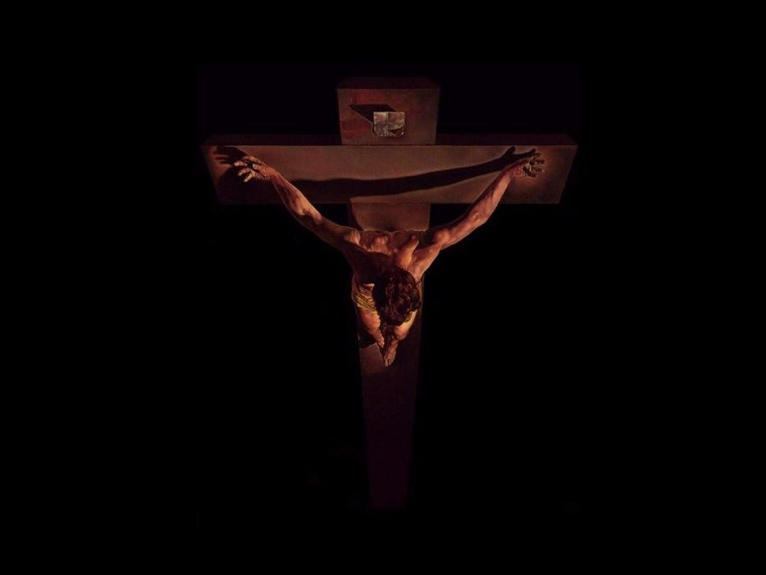
Notes:
8

